Slide 1
Workshop: Aplicaciones web en Python/Flask
Jaime de los Hoyos M.
23 de abril de 2021

Slide 2

¿Qué es Flask?
Es un microframework web para Python
Incluye un conjunto de elementos esenciales para el desarrollo web:
Control de rutas
Mecanismos de autenticación
Control de errores personalizado
Sanitización de inputs
Sistema de plantillas HTML
https://flask.palletsprojects.com/en/1.1.x/

Slide 3

¿Qué NO incluye?
Acceso/gestión de bases de datos
Librerías para las diferentes BD
ORMs como SQL Alchemy
Generación automática de interfaces basado en objetos
Django ofrece esta funcionalidad.
¡NO MEZCLAR CON FLASK!

Slide 4
¿Quiénes usan Flask?
Red Hat
Fedora en su infraestructura de pagure, Openstack, Beaker, Bodhi, Openshift.io, Ansible (Jinja), fedoralovespython.org y muchas herramientas y APIs internas
Rackspace
Airbnb
Airflow
Netflix
PythonAnywhere
Lyft
Reddit
Mailgun
MIT
Mozilla
Balrog (Application Update Service), Release Engineering Services y otras herramientas y APIs
Hotjar
Patreon
Teradata
Uber
Samsung
Nginx
1.5k compañías más en https://stackshare.io/flask/
Fuente: https://github.com/rochacbruno/flask-powered

Slide 5
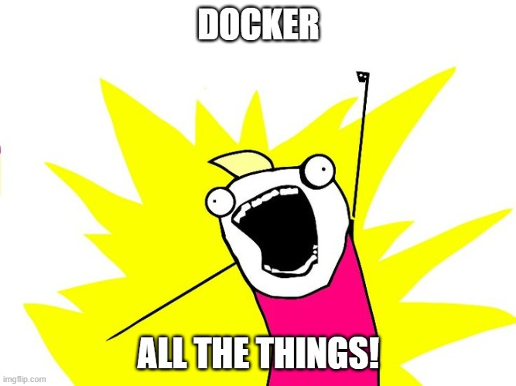
¿Qué haremos hoy?
Creación de un entorno virtual
Instalación de dependencias
Obligado “Hola, mundo!”
Uso de plantillas
Manejo de formularios
Traspaso de variables entre Flask y plantillas
¡“Containerizando” todas las cosas!

